Slide 1

قهوه مناسب من چیه؟
آیکون های همرنگ و وکتور برای دکمه های ورزش، لاغری و ...
استفاده از تصویر مدل (خ صادقی) برای یکپارچگی با سایت
بزن بریم

Slide 2
برای چه کاری قهوه می‌خواهید؟
سر کار
ورزش
توی خونه
لاغری
مهمانی
شب بیداری
توی سفر
فال قهوه

Slide 3
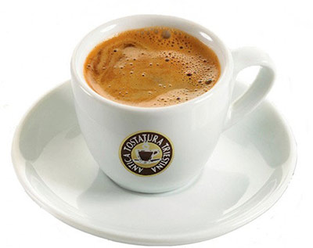
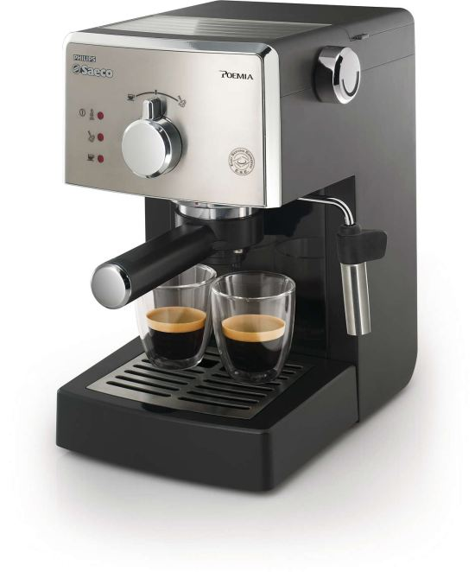
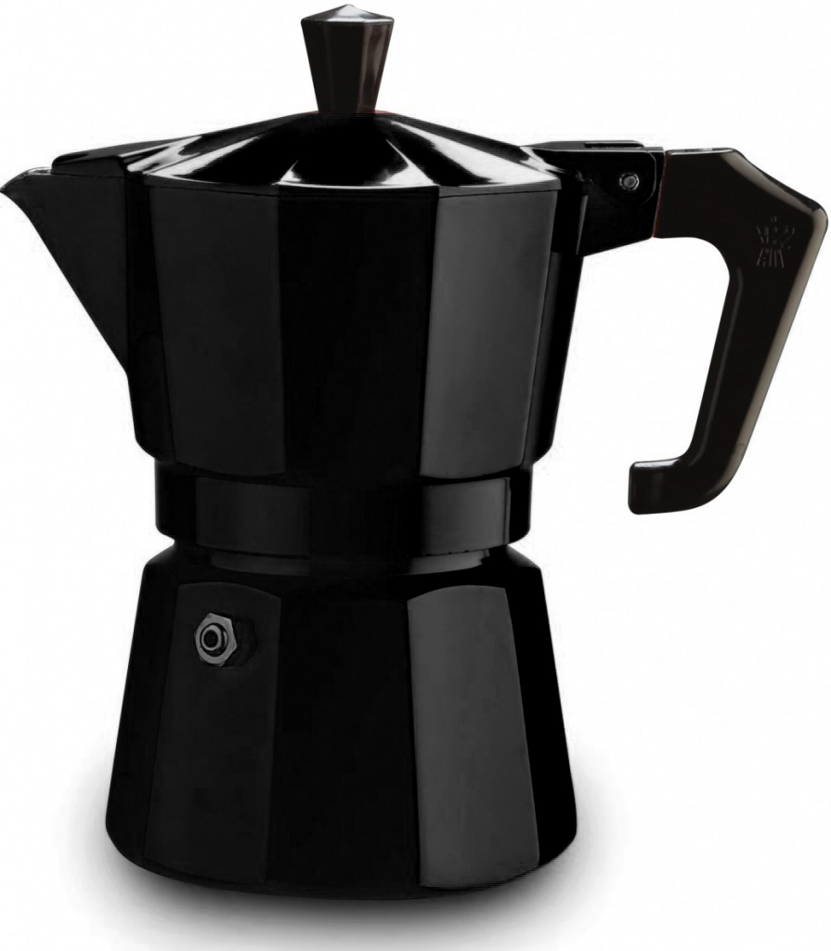
برای ورزش، بهتره اسپرسو بخورید
چون کافئینش زیاده و سریع جذب بدن میشه
برای درست کردن اسپرسو،
به موکاپات یا اسپرسوساز نیاز دارید
روی عکس دستگاهها کلیک کنید ←
برگشت
اسپرسوساز (حرفه ای)
موکاپات (قهوه جوش روگازی)

Slide 4
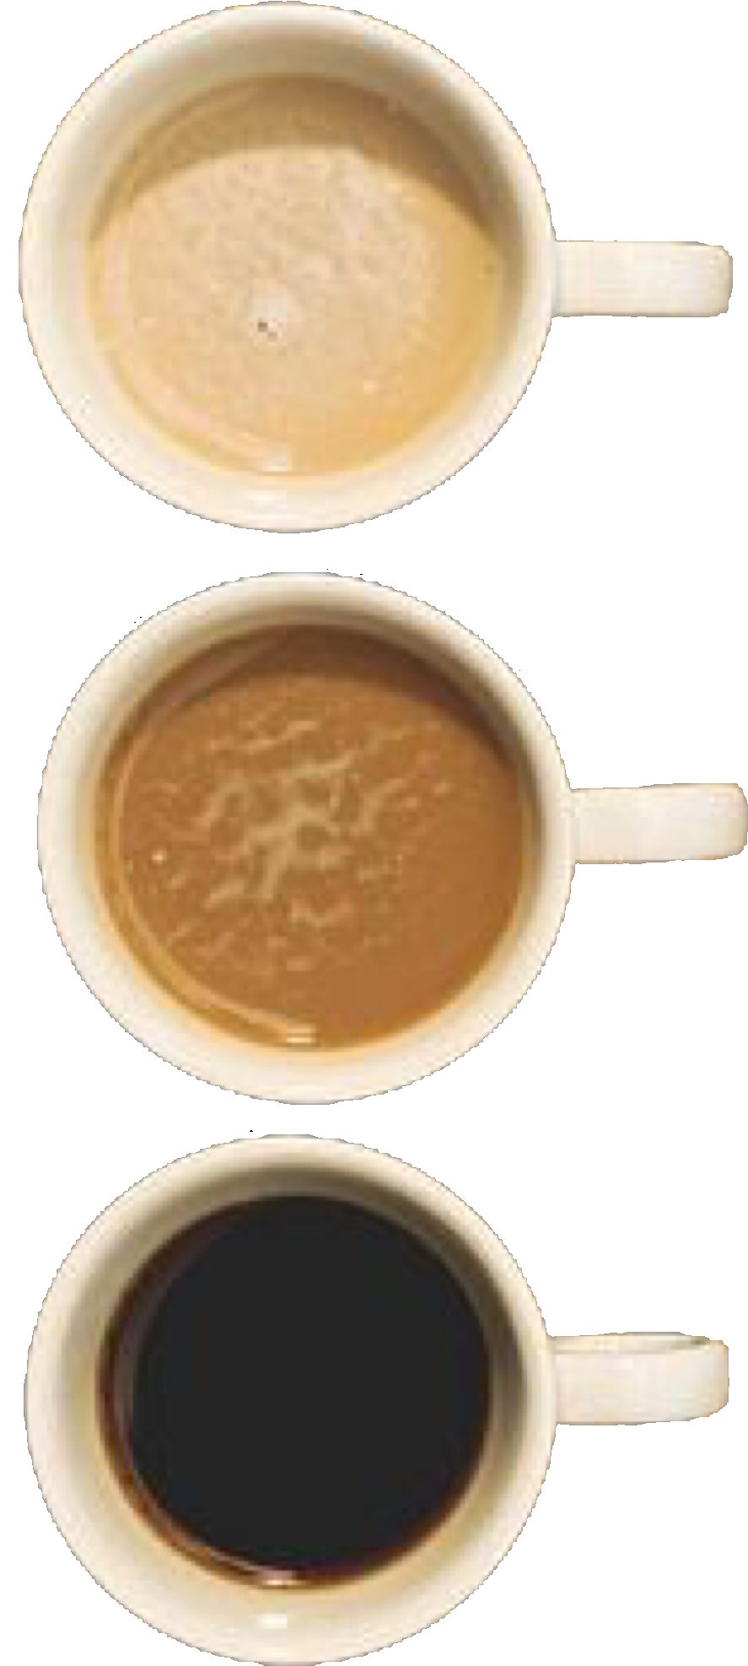
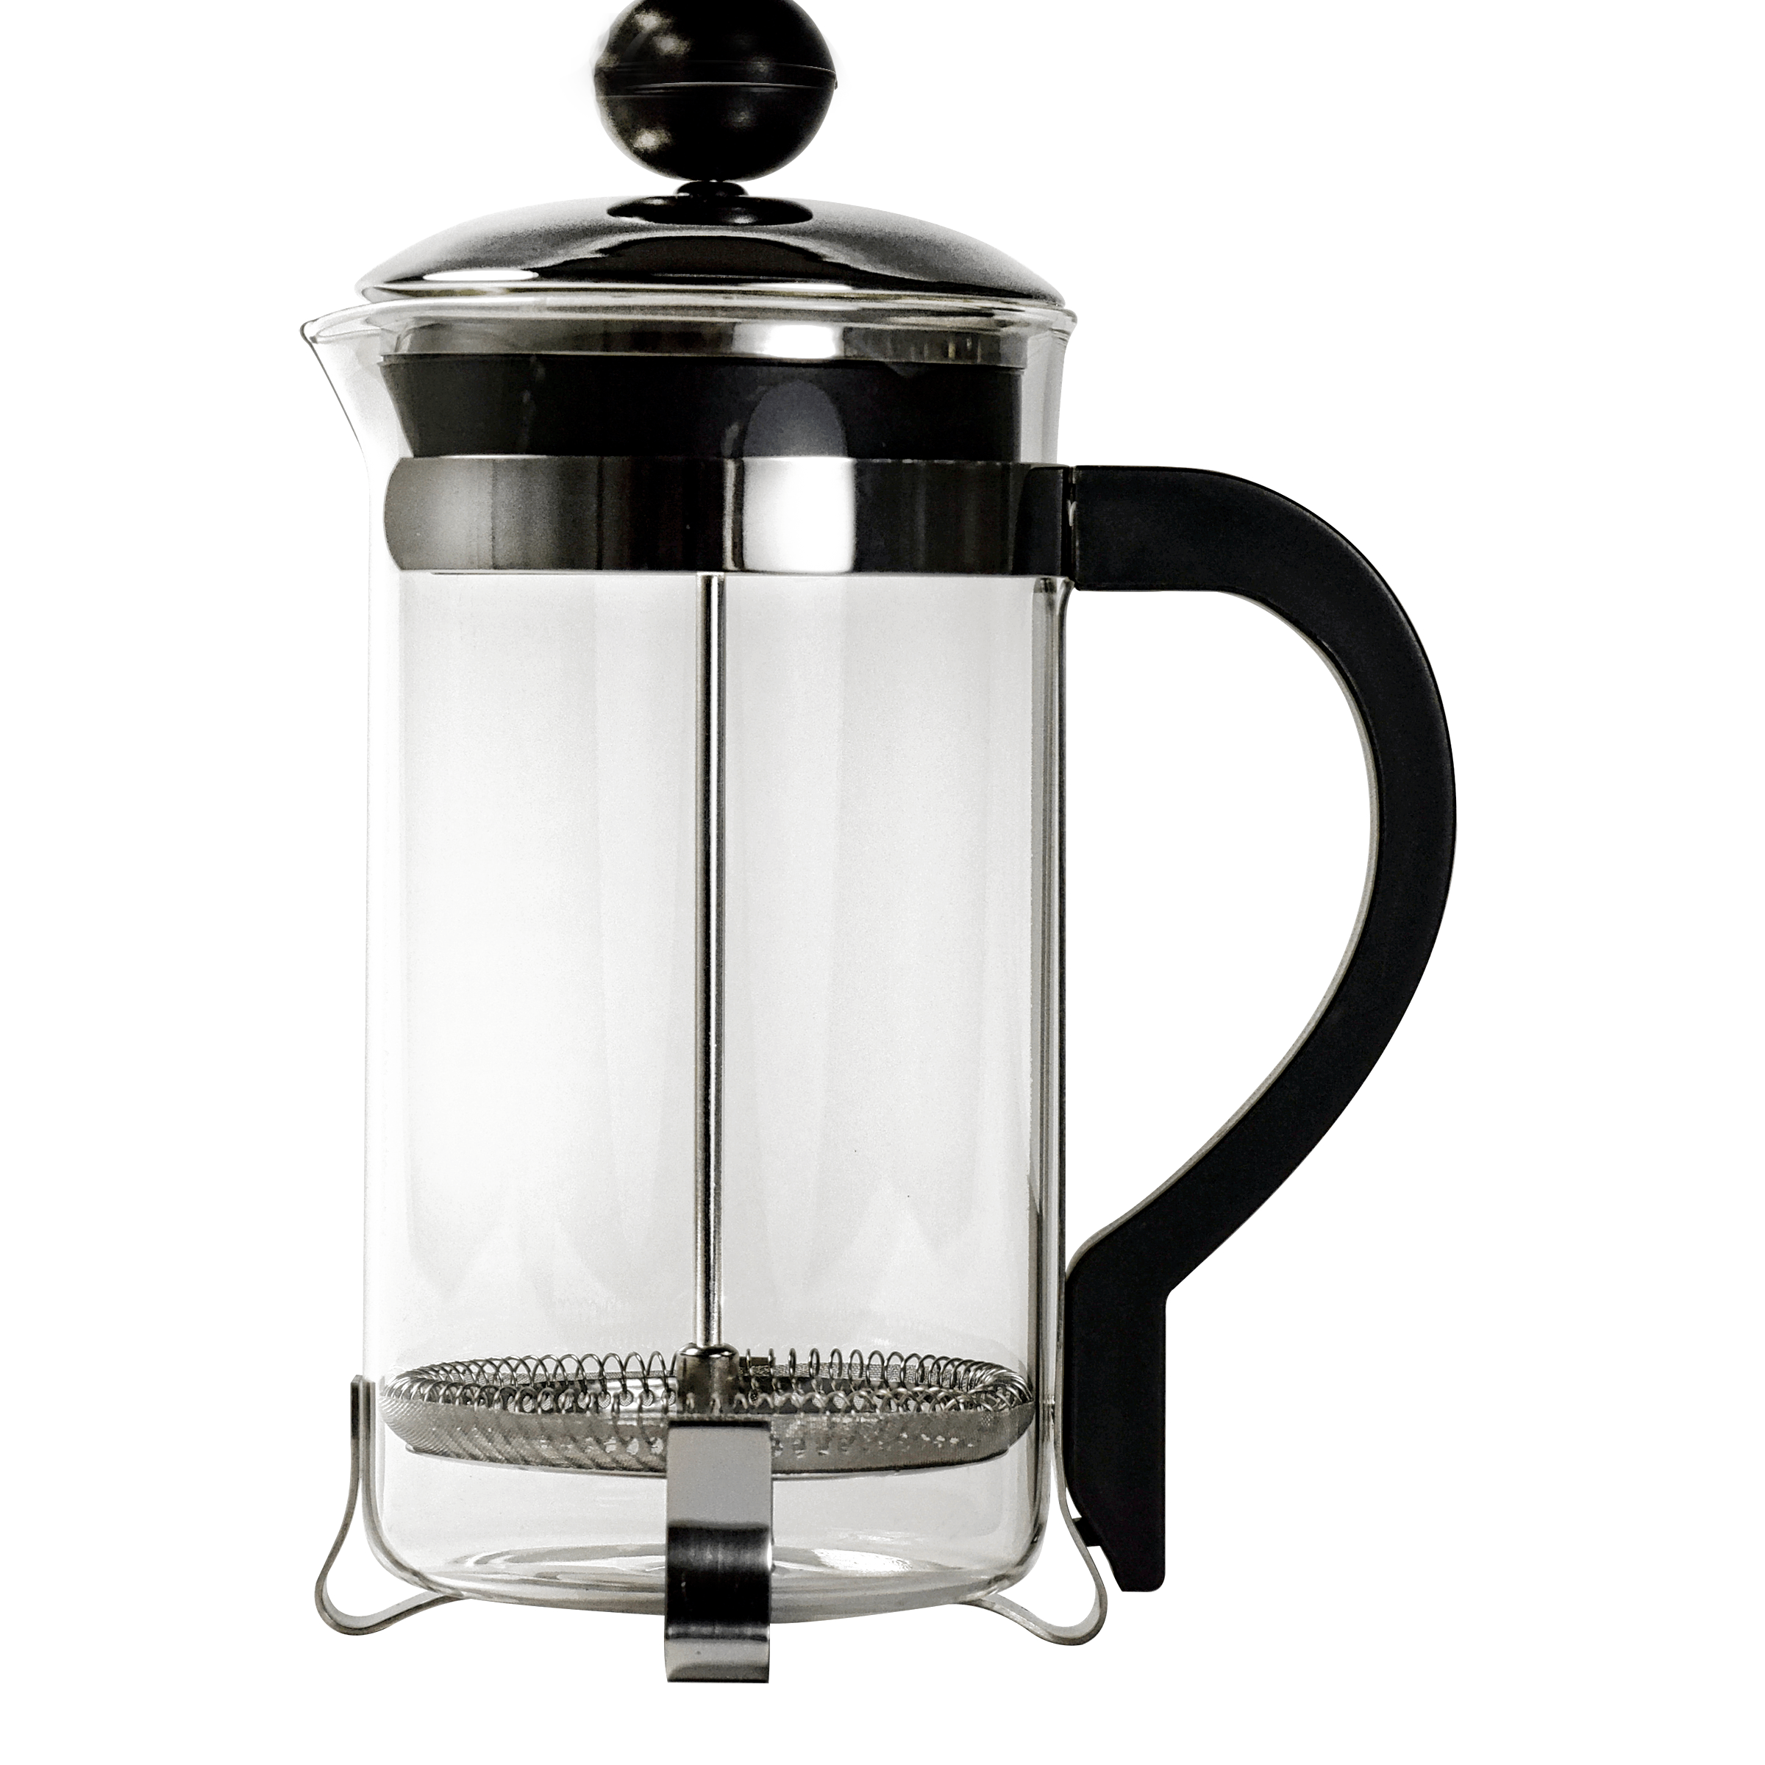
برای محل کار، میتونید اسپرسو یا فرانسه درست کنید
کافیه یکی از وسایل زیر رو داشته باشید:
روی عکس دستگاهها کلیک کنید ←
برگشت
فرنچ پرس (قهوه فرانسه)
موکاپات (قهوه جوش روگازی)

Slide 5
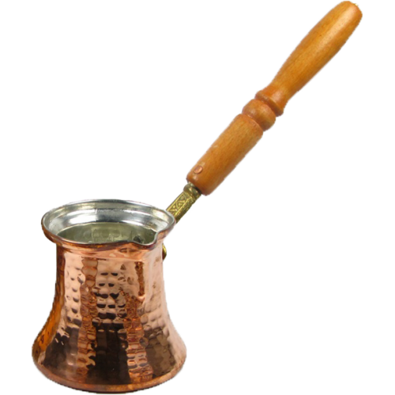
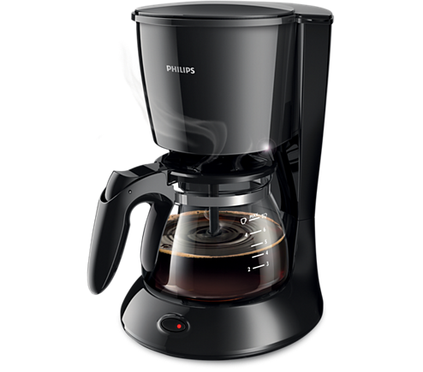
برای توی خونه میتونید
اسپرسو، فرانسه یا ترک درست کنید
با یکی از وسایل زیر:
روی عکس دستگاهها کلیک کنید ←
جذوه
فرنچ پرس
قهوه ساز
اسپرسوساز
موکاپات
قهوه ترک
قهوه فرانسه
قهوه فرانسه
اسپرسو حرفه‌ای
اسپرسو ساده
برگشت

Slide 6
برای شب بیداری
اسپرسوی پرکافئین بخورید
اسپرسوی پرکافئین، درصد روبوستاش زیاده
( مثلاً 90% روبوستا عالیه)
برای درست کردن اسپرسو،
به موکاپات یا اسپرسوساز نیاز دارید
روی عکس دستگاهها کلیک کنید ←
برگشت
اسپرسوساز (حرفه ای)
موکاپات (قهوه جوش روگازی)

Slide 7
برای لاغری، اسپرسو و فرانسه مناسب است
با یکی از وسایل زیر:
روی عکس دستگاهها کلیک کنید ←
فرنچ پرس
اسپرسوساز
موکاپات
قهوه فرانسه
اسپرسو حرفه‌ای
اسپرسو ساده
برگشت

Slide 8
برای مهمونی با تعداد بالا فرانسه درست کنید
هر چی قوری قهوه ساز بزرگتر باشه، تعداد بیشتری جواب میده
روی عکس دستگاه کلیک کنید ←
برای تعداد کم اسپرسو و ترک هم خوبه
قهوه ساز
قهوه فرانسه
روی عکس دستگاهها کلیک کنید ←
برگشت
جذوه
اسپرسوساز
قهوه ترک
اسپرسو حرفه‌ای

Slide 9
برای سفر، اسپرسو و فرانسه مناسبه
اگه پیک نیک دارید، با موکاپات قهوه درست کنید
موکاپات
اسپرسو ساده
روی عکس دستگاهها کلیک کنید ←
اگه فقط آبجوش دارید، از فرنچ پرس استفاده کنید
فرنچ پرس
قهوه فرانسه
برگشت

Slide 10
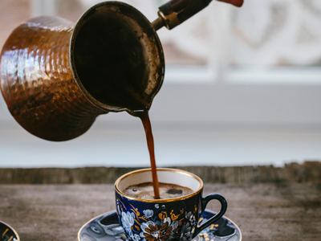
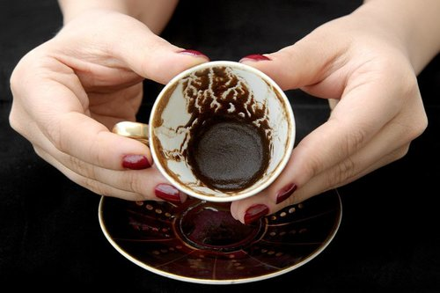
برای فال قهوه، باید قهوه ترک درست کنید
قهوه ترک رو باید با جِذوه درست کنید
بعد باید ته فنجون رو بخونید
روی عکس کلیک کنید ←
برگشت

Slide 11
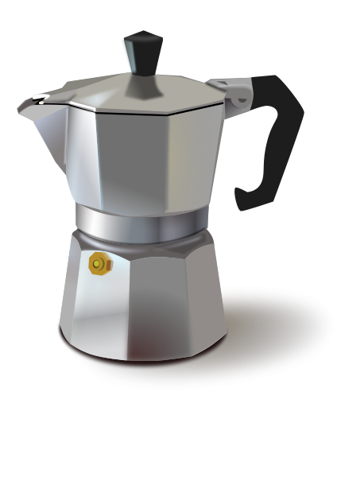
موکاپات چیه؟
یه قهوه جوش روگازی
برای درست کردن یه اسپرسوی ساده
در سایزهای یک نفره، دو نفره، سه نفره، ...
قیمتش از 50 هزار تومان به بالاست
صفحه محصولات
برگشت

Slide 12
اسپرسوساز چیه؟
یه وسیله برقی برای اسپرسوی حرفه‌ای
و درست کردن لاته، کاپوچینو، آمریکانو
قیمتش از یک میلیون تومان به بالاست
مارک های معروف: دلونگی، نوا، مباشی ...
صفحه محصولات
برگشت

Slide 13
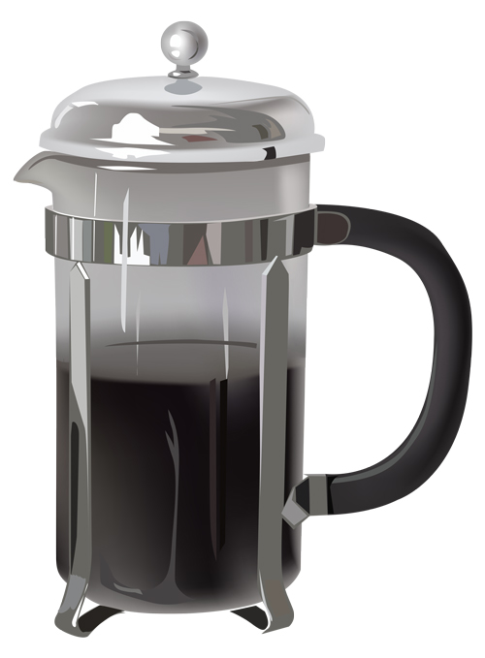
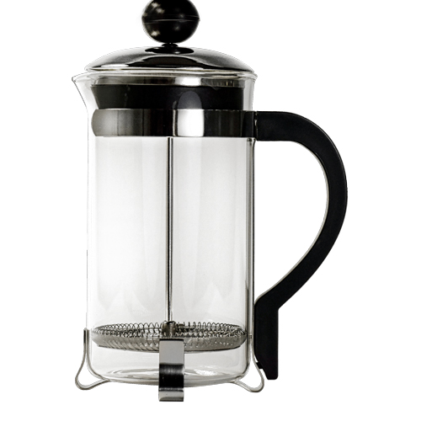
فرنچ پرس چیه؟
فقط نیاز به آبجوش داره
یه وسیله ساده برای درست کردن قهوه فرانسه
و درست کردن دمنوش
قیمتش از 50 هزار تومان تومان به بالاست
صفحه محصولات
برگشت

Slide 14
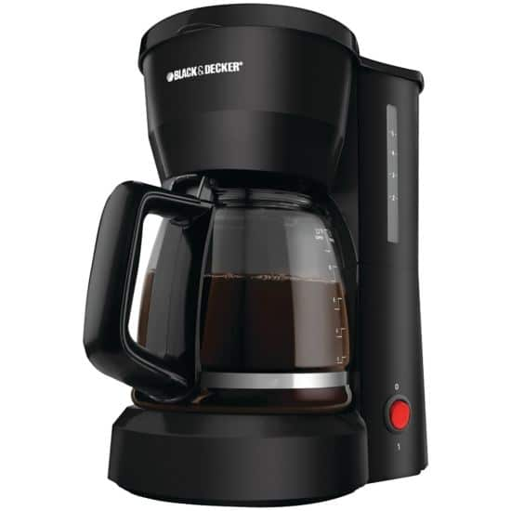
قهوه‌ساز چیه؟
یه وسیله حرفه‌ای برای درست کردن قهوه فرانسه
قهوه ساز برقی هست و یه قوری هم داره.
توی بیشتر کشورها استفاده میشه
قیمتش از 500 هزار تومان تومان به بالاست
صفحه محصولات
برگشت

Slide 15
جِذوه چیه؟
قهوه جوش مخصوص قهوه ترک
معمولاً از جنس مس یا آلومینیوم
قیمتش از حدود 40 هزار تومان به بالاست
صفحه محصولات
برگشت

Slide 16
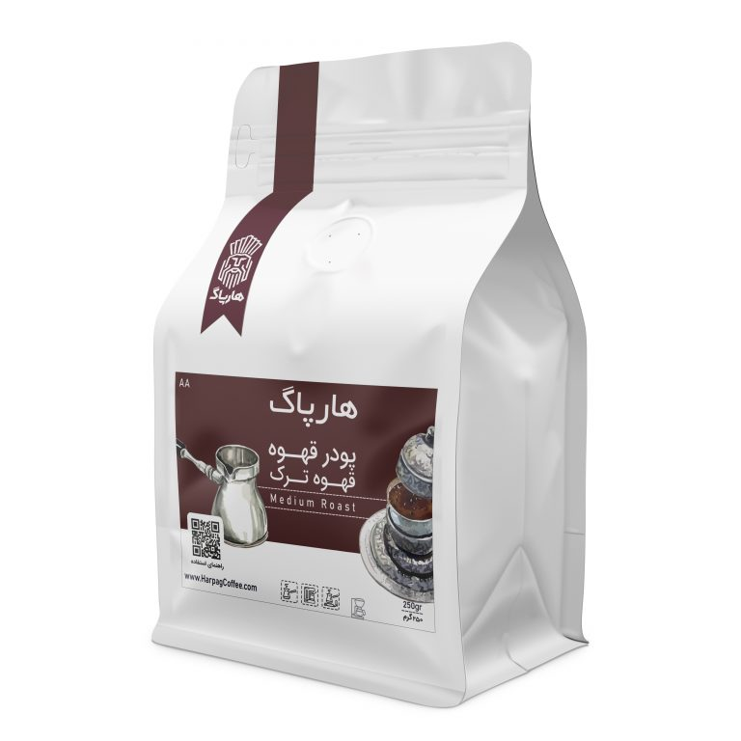
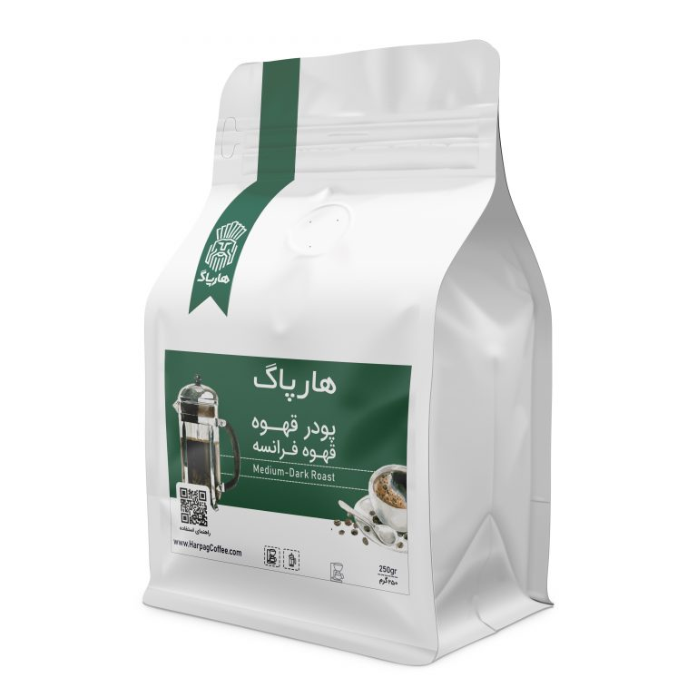
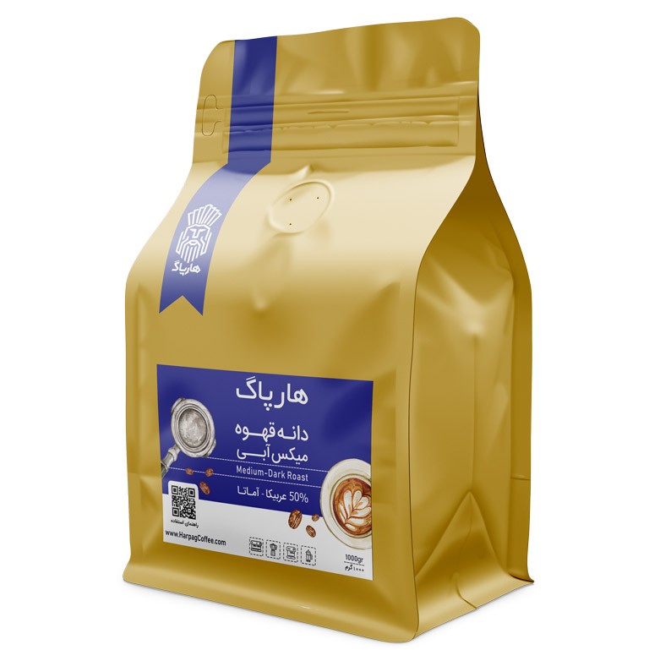

چی نیاز دارید؟ قهوه یا قهوه‌ساز؟
اطلاعات انواع قهوه
اطلاعات انواع قهوه‌ساز و قهوه جوش
قهوه ترک
قهوه فرانسه
قهوه اسپرسو
برگشت

